Slide 1




Les clés du référencement naturel
            Atelier du 21/9/2015
            à Moissac

Slide 2

Programme
Le contexte
Comment fonctionne Google ?
Optimiser le code source
Choisir ses mots clés et travailler son contenu
Géolocaliser son entreprise
Travailler sa notoriété – être sur les réseaux sociaux
Conclusion

Slide 3
Le Contexte

Slide 4

Lancement de Google en 1998
91% des français utilisent Google (67% aux USA)
100 milliards de requêtes chaque mois sur Google (3,3 milliards chaque jour)
Google crawle environ 20 milliards de pages par jour
Interface de recherche Google disponible dans plus de 112 langues
4 milliards de vidéos vues chaque jour sur Youtube

Slide 5
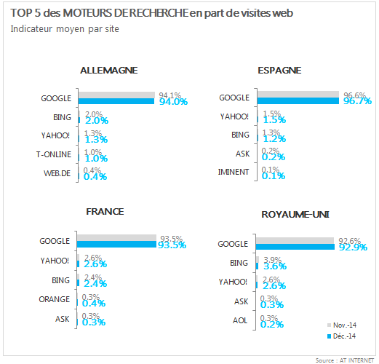

Slide 6
Comment fonctionne Google?

Slide 7
Exploration : le web est systématiquement exploré par un robot d'indexation suivant tous les hyperliens qu'il trouve et récupérant les ressources jugées intéressantes.
L'indexation des ressources récupérées consiste à extraire les mots considérés comme significatifs du corpus à explorer. Les mots extraits sont enregistrés dans une base de données comme l'index terminologique d'un ouvrage, qui permet de retrouver rapidement dans quel chapitre de l'ouvrage se situe un terme significatif donné.
La recherche correspond à la partie requêtes du moteur, qui restitue les résultats.

Slide 8
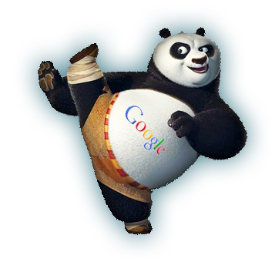

L’algorithme
l’ensemble des traitements mathématiques appliquées aux pages web
déterminer leur classement dans les pages de résultats pour une requête donnée.
L’algorithme de Google = plus d’une centaine de critères analysés

Slide 9

L’algorithme de recherche évolue…
Google modifie son algorithme très régulièrement (890 modifications en 2013)

Slide 10
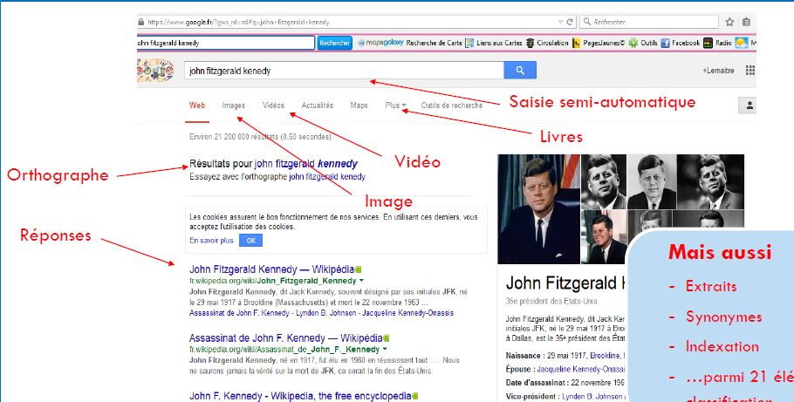

Slide 11
Principes de fonctionnement
Critères techniques :
  Caractéristiques du site : code source
  Indexation
Qu’est-ce qui est indexé par Google ?
  Le contenu texte
  Les balises
Qu’est-ce qui n’est pas indexé par Google ?
  Les images
  Le contenu Flash

Slide 12
Principes de fonctionnement
Critères de contenu
  Architecture des liens internes
  Vitesse de chargement
  Images
  Contenu textuel

Slide 13
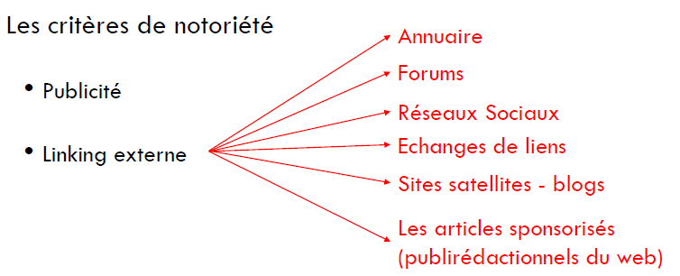
Principes de fonctionnement

Slide 14
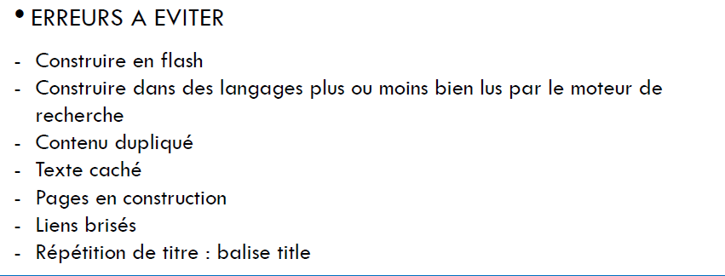

Slide 15
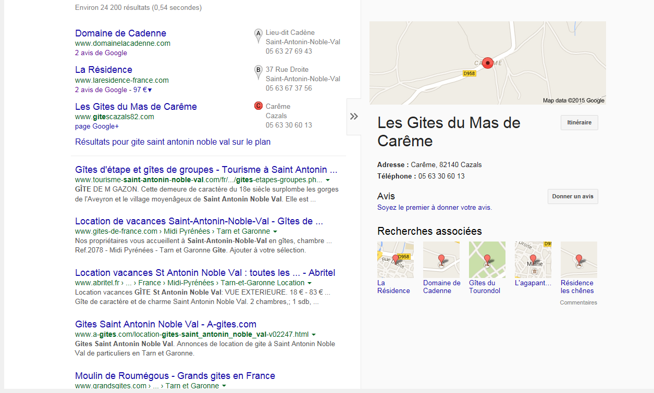
Titre
URL
Description

Slide 16
Le référencement : Définition
Le référencement ou Seach Engine Optimization (SEO)
Ensemble de techniques visant à favoriser la compréhension de la thématique et du contenu d’une ou de l’ensemble des pages d’un site web par les moteurs de recherche.
apporter un maximum d’informations concernant le contenu d’une page web aux robots d’indexation des moteurs de recherche.

Slide 17
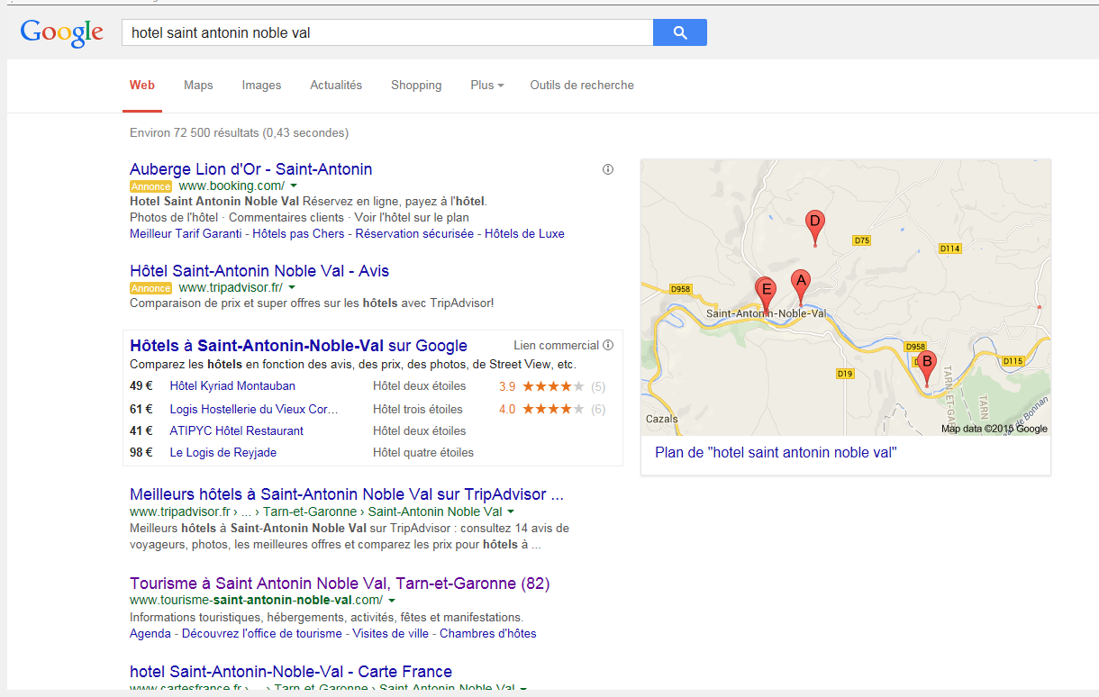
Une recherche sur Google
Référencement payant
Référencement naturel

Slide 18
Optimiser le code source

Slide 19
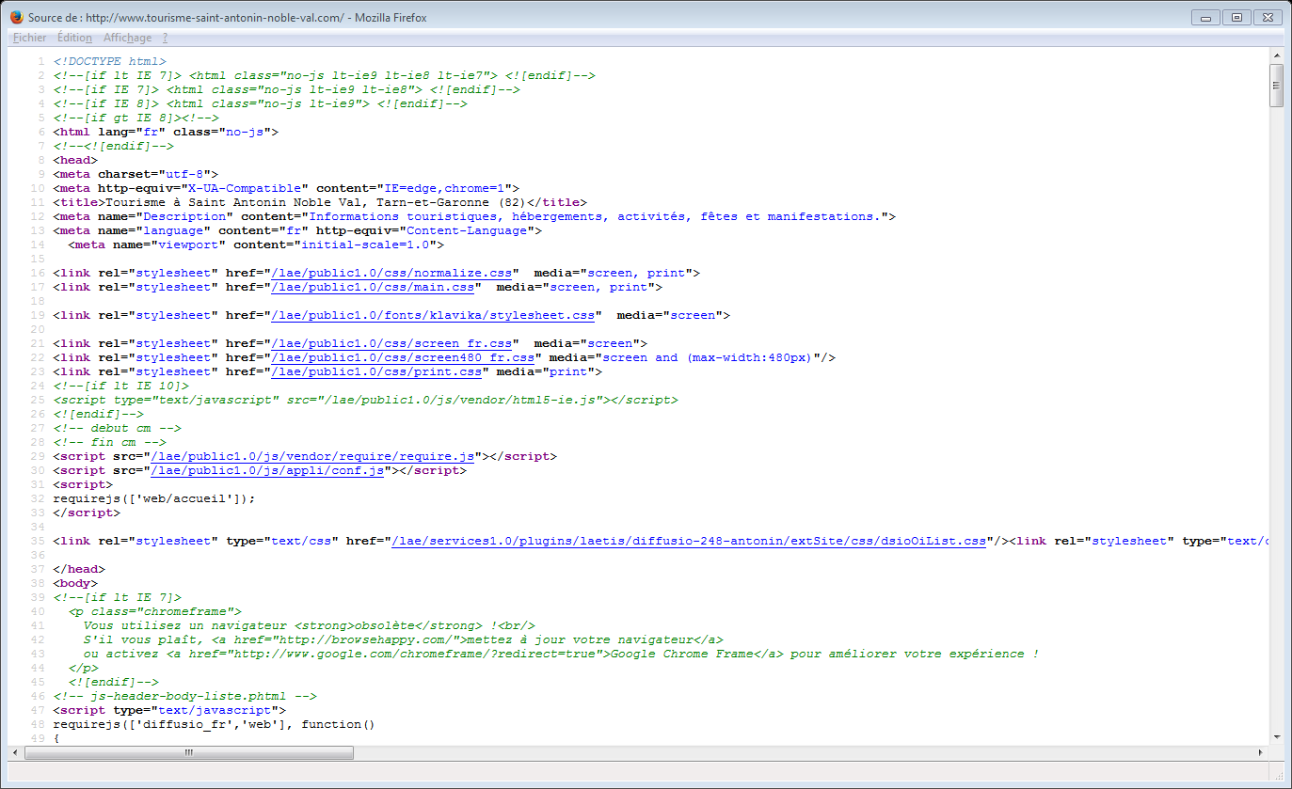
Le code source du site

Slide 20
L ’ensemble des contenus du site sont intégrés dans le code source du site
Il faut intégrer les mots clés là où Google va aller les chercher

Slide 21
Le code source : les balises importantes
  Title
  Description et keywords
  Hn
  URL
  Alt

Slide 22
Balise <title »
Importante pour les moteurs et l’internaute
Localisation le plus haut possible dans la page
5 à 10 termes – 70 caractères
Personnalisées pour chaque page
Qui contiennent des mots-clés positionnés en amont du titre
Différente pour chaque langue
☹ « Bienvenue sur mon blog consacré à la photo de Bordeaux. »
☺ « Photos de Bordeaux : le blog d’un passionné de la photo. »
EXEMPLE : http://www.domainedubuc.com/

Slide 23
Meta description
<meta name =« description » content =« »>
Descriptif du contenu en quelques phrases
Sert à afficher un texte dans les résultats du moteur (visible dans Google)
Contenu essentiellement « commercial »
Le plus haut possible dans la page, sous Title
Mots clés déterminants
Différent pour chaque page, chaque langue
https://www.google.fr/search?q=gite+charme+albi&ie=utf-8&oe=utf-8&gws_rd=cr&ei=8MX6Vbq6A8T3aJjkvEA

Slide 24
Meta keywords
<meta name =« keywords » content =« »>
Succession de mots clés, séparés par une virgule
Faible importance de cette balise
Différent pour chaque page
Différent pour chaque langue

Slide 25

Des balises <hn> personnalisées
<h1>Mon titre</h1>
<h2>Mon accroche</h2>
<h3>Ma première idée<h3>
<p>Mon paragraphe 1</p>
<p>Mon paragraphe 2</p>
<h3>Ma deuxième idée<h3
« Un titre décrit brièvement le sujet de la section qu’il introduit. »
Définition du W3C
Dans ces différents niveaux, les mots clés importants doivent être présents sans être trop souvent répétés.
Notes:
Titre introduisant le contenu html sont signalés par les balises h1 h2, H3 H4 H5 H6
Importance du titre <H1>
▪Informatif et Accrocheur
▪Mots clés
▸<H2>, <H3>, <H4>
▪Synthèse du message essentiel du texte
▪Mis en relief pour la lecture
▪Mots clés
▸Titre + sous titre = Résumé de la page
▸Exemple en ligne
Hiérarchisation

Slide 26

Des URL réécrites
« URL rewriting » : passer d’une URL composée de paramètres techniques à une URL lisible et avec des mots clés

Slide 27
Exemples
www.jaimelevin.com/product.php?id=112
www.jaimelevin.com/chateau-giscours-2005.html
http://www.tourisme-saint-antonin-noble-val.com/fr/dormir/campings-aires-camping-car.php

Slide 28
Des médias optimisés
Pour Google, contenu d’une image est vide
Renseigner la balise ALT
Donner des noms de fichiers descriptifs pour chaque image (mots clés)
Optimisation du poids des images

Slide 29

Images
EXEMPLE :
<img src=‘‘verre-vin-rouge.png’’
alt=‘‘verre de vin rouge’’ />

Slide 30
Les mots clés et le contenu

Slide 31
Quelques questions basiques à se poser…
  Quel est mon métier ?
  Quels sont mes cibles ?
  De quelle(s) thématique(s) mon site traite-il ?
  Quels mots-clés utiliserai-je pour accéder à mon site ?
  Qui sont mes concurrents sur le Web ?
  Sur quels mots-clés se positionnent-ils ?

Slide 32


Utiliser les bons outils !
ETAPE
Idées de mots-clés
Volume de recherche
Indice de concurrence…
Keyword Planner
adwords.google.com/keywordplanner
Tendance / intérêt de recherche
Prévision de recherche
Trends
www.google.fr/trends

Slide 33
Les mots-clés longs (4 mots) amènent un taux de transformation plus élevé
  Ex : location gite groupe 82
Lister les 3, 6, 10 mots clés les plus évidents de son activité
Penser aux déclinaisons et fautes d’orthographe (pluriels…)

Slide 34
Mots clés : la valorisation
  Maximiser leur présence
  Utiliser le strong (gras)
  Les images : alt
  A placer dans les balises clés

Slide 35
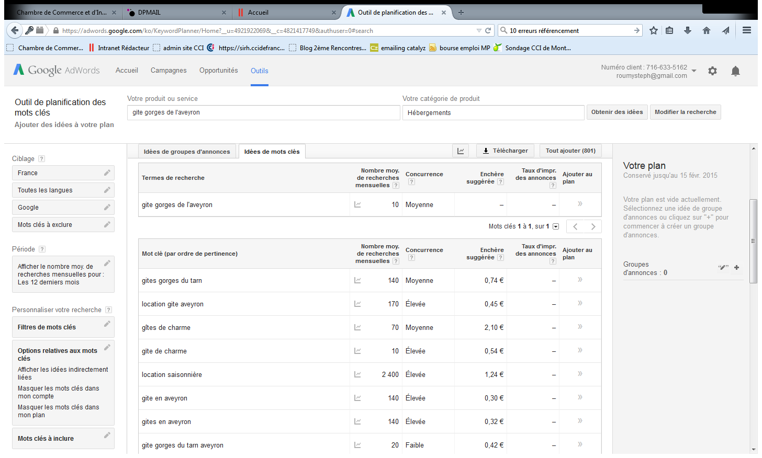
Adwords

Slide 36
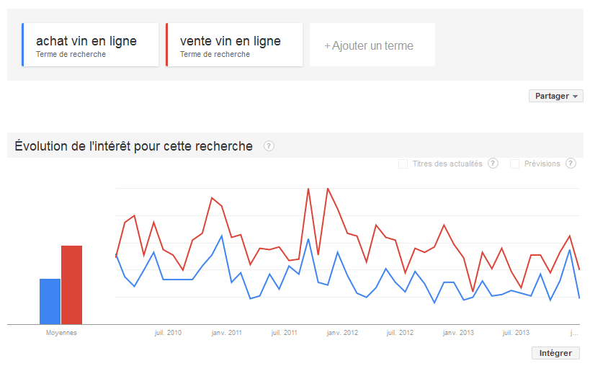
Google Trends
ETAPE
Trends

Slide 37
Exemple
http://www.abondance.com/actualites/

Slide 38
Long Tail ou longue traîne
concept d’optimisation de mots-clés.
se positionner sur une requête très spécifique et constituée de 3 mots ou plus
  Ex : vin de bordeaux : 16 millions de résultats
  Vin de bordeaux grand cru : 1,5 millions
  Vin de bordeaux grand cru biologique : - de 500,000 résultats
    Décliner : acheter vin de bordeaux grand cru biologique
Notes:
A longue traine est l’ensemble des mots cles qui pris individuellement generent peu de trafic mais qui une fois cumulés peuvent peser jusqu’à 80% du trafic
Votre site est également trouvé via une multitude d’autres mots clés
Les petits ruisseaux font les grandes rivières, pris individuellement chacune de ses expressions est peu recherchée et genere peu de trafi mais il y en a des milleirs
De manière générale, plus l'expression utilisée par l'internaute est longue, plus elle a de chances de faire partie de la longue traîne. Les expressions courtes composées de 1 à 3 mots en sont généralement exclues.

Slide 39
Travailler son contenu

Slide 40

Penser internautes et moteurs
Est votre premier lecteur

Slide 41
Pourquoi rédiger ?
Apporter une information claire et précise
Donner envie
Répondre aux objectifs de communication
Séduire internautes et moteurs de recherches

Slide 42
Principes de rédaction
Contenu qualitatif et attractif
Contenu unique
Information utile
Des textes autour des mots clés recherchés et qui correspondent à votre offre
Des liens internes dans le texte
Chacune des pages du site considérée comme une page d’accueil

Slide 43
Actualisation
Votre site doit évoluer en terme de contenus, visuels, comme votre entreprise !
Mise à jour des contenus : susciter intérêt et faire revenir l’internaute
Visite régulière des robots

Slide 44
Exemple :
http://www.domainedubuc.com

Slide 45
La pyramide inversée
<h1>
<h2>
<hn>
<p>
<ul>
<img>
Titre
Chapeau
Texte
L’ESSENTIEL
Les détails
Notes:
Who? (Qui?)
What? (Quoi?)
Where? (Où?)
Why? (Pourquoi?)
When? (Quand?)
Et :
How? (Comment?)
How much? (Combien?)

Slide 46
Lisibilité = sur un écran, on lit en moyenne 25% moins vite que sur le papier
Ligne de flottaison : 22% des internautes scrollent jusqu’au pied de page
Eye -tracking

Slide 47
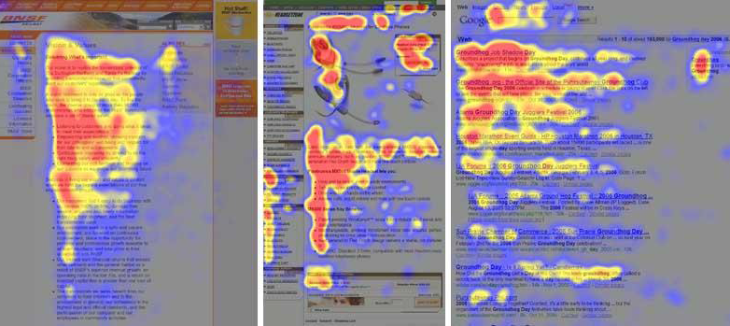

Slide 48
Organiser l’information
Le contenu fait partie d’une structure
  Architecture de l’information
  Maillage : liens internes
La page contient tous les éléments de compréhension
  Page monothématique
  D’où je viens, ou je suis, ou puis-je aller ?

Slide 49
Une étape cruciale
Chaque rubrique, chaque ligne, chaque texte doit être pensé et écrite pour générer du trafic.
Utiliser le langage de vos clients
Piège à éviter : piège de la répétition

Slide 50
Les documents (.pdf…)
Les textes de ces fichiers sont référencés par Google
Ils contiennent des descriptifs, des mots clés à renseigner dans leurs propriétés
Pensez « livres blancs », fiches pratiques, guides…

Slide 51
Les liens
Google a confirmé que le facteur « liens » jouait dans le référencement
  Un lien extérieur vers votre site = un vote positif selon Google
Des liens avec des sites à forte notoriété
Evitez les liens externes sur votre page d’accueil

Slide 52
Des liens réellement utiles dans les pages
Recherchez des pages sur la même thématique ou même localisation géographique
Mentionnez l’adresse de votre site sur blog, réseaux sociaux…

Slide 53
Google sitemaps
Plan de site toujours apprécié par Google pour les gros sites
Fichier XML
Un sitemap permet à Google d’explorer votre site :
  quelles pages visiter,
  évite d’indexer des pages sans intérêt.

Slide 54
Le blog : votre assistant commercial
Carnet de bord qui permet d’exprimer un point de vue, partager votre actualité
l’entreprise partage son univers, les éléments qui font sa personnalité, son actualité
Un espace de dialogue avec l’internaute
Outil idéal pour utiliser vos expressions clés

Slide 55
Le principe du référencement pour sites traditionnels et mobiles est le même : un contenu de qualité, une bonne architecture technique et un site populaire.
Les spécificités du référencement naturel pour site mobile
- dues aux singularités de la recherche sur les navigateurs mobiles
- et aux tailles d’écrans plus restreintes que sur un ordinateur

Slide 56
Géolocaliser son entreprise : Google Maps

Slide 57

Optimisé sur le « local SEO »
25%
Recherches Google contenant une indication géographique.
56%
Internautes mobiles effectuant des recherches géo-localisées.
QUELQUES BONS CONSEILS
Se créer une fiche sur Google maps (GRATUIT)
Afficher ses coordonnées

Slide 58
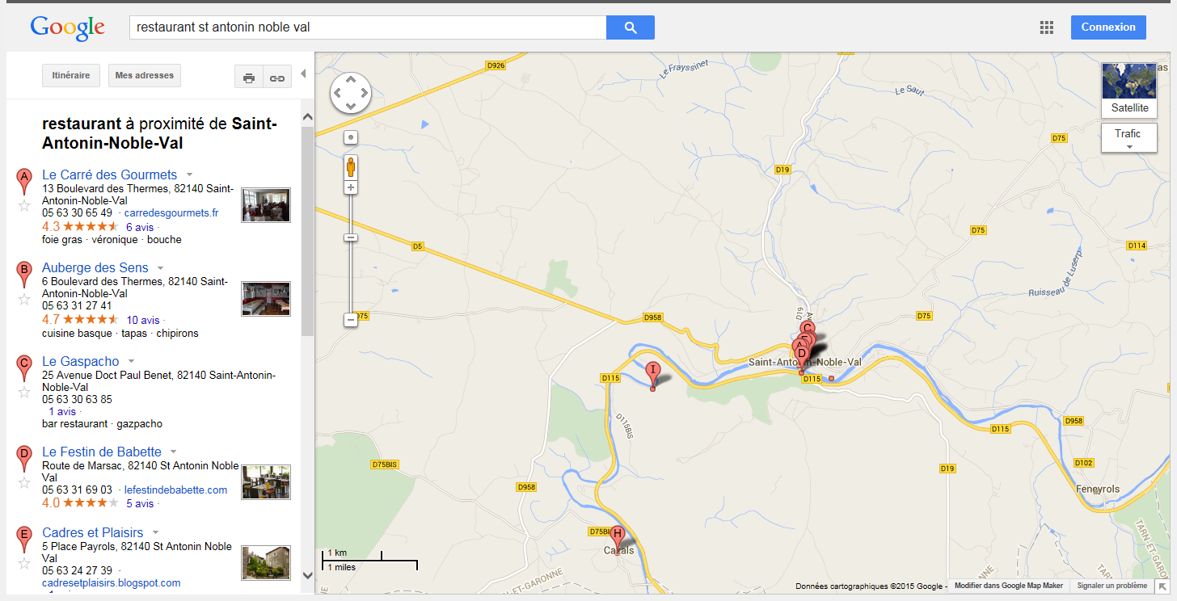
Google maps

Slide 59
https://plus.google.com/112445069872020760624/about?gl=fr&hl=fr
https://plus.google.com/b/107480531094432821616/dashboard/overview/getstarted?hl=fr&service=plus
Statistiques :
https://plus.google.com/b/107480531094432821616/insights/visibility?hl=fr&service=plus

Slide 60
Travailler sa notoriété
Les réseaux sociaux

Slide 61


Un site populaire : beaucoup de liens entrants (backlinks)
PAGE RANK
TRUST RANK
Indice de popularité
Plus le nombre de liens entrants est élevé, plus le Page Rank est fort.
Indice de confiance
Basé sur la qualité d’un site dont les critères seraient :
Ancienneté du domaine
Audience (trafic, likes, tweets)
Interactions visiteurs (avis…)
Fraicheur du contenu…
CONSEIL
« Echangez des liens avec des sites dignes d’intérêt et en rapport avec votre thématique »

Slide 62
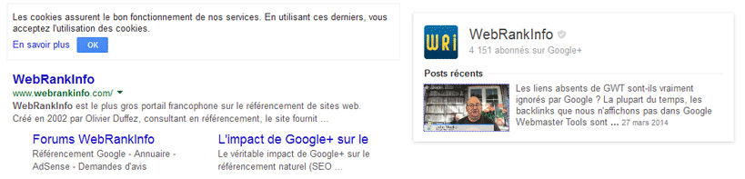
Qui est populaire sur les réseaux sociaux…
Les « signaux sociaux » semblent être pris (indirectement) en compte par les moteurs de recherche.
Les tweets et posts Google+ sont intégrés en temps réel aux résultats des moteurs de recherche.

Slide 63
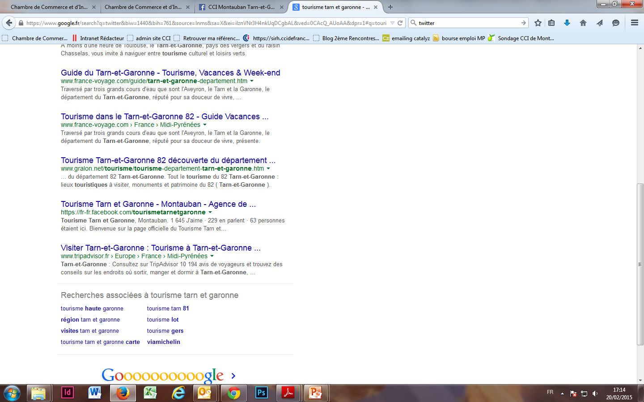
Facebook
Page Facebook de l’entreprise est indexée par Google
Elle contribue au développement de l’image de l’entreprise

Slide 64
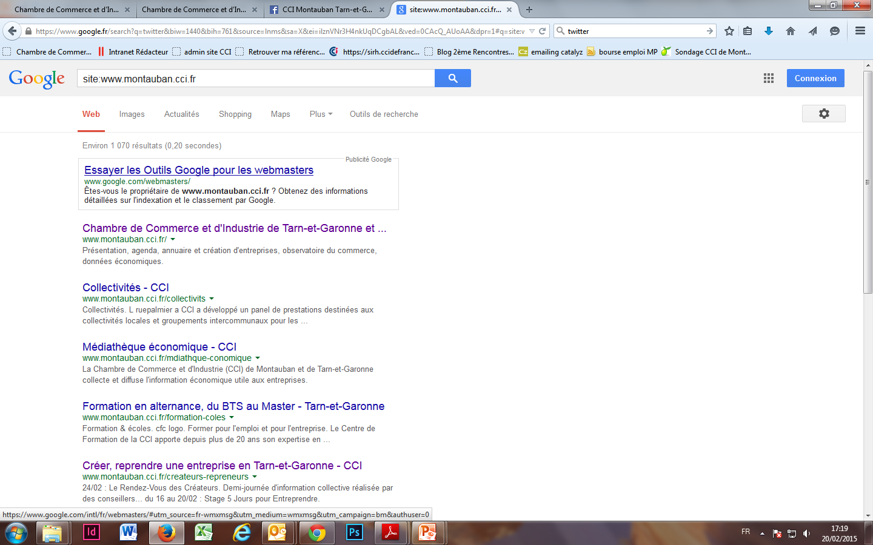
Vérifier indexation de son site web
Taper dans Google :
Site:www.monsite.fr
Liste des pages indexées de votre site
Vérifier avec Google Analytics

Slide 65
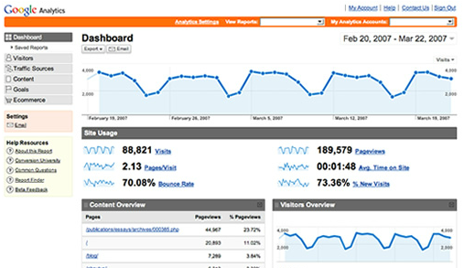
Google analytics
Analyser le comportement et le trafic des internautes sur votre ou vos sites web

Slide 66
Conclusion

Slide 67
Les bonnes questions
Quels sont mes mots clés ?
Quelles catégories ?
Quels contenus rédiger pour chaque partie ?
Comment les lier entre eux ?
Temporalité des publications ?

Slide 68
Erreurs en matière de référencement
Ne pas s’occuper de l’optimisation du référencement dès la conception du site
Un site entièrement fait d’images ou de flash
Répéter ses mots clés sur une page sans véritable sens
Se positionner sur des thèmes trop génériques
Contenu dupliqué : contenu identique sur 2 pages différentes
Une page spécifiquement créée pour le moteur

Slide 69
Soignez vos contenus
Tu ne copieras pas
De la ré-écriture tu feras
Tu utiliseras le langage de l’internaute / de ta cible
A ton orthographe tu veilleras
De la diversité tu trouveras

Slide 70
Pour performer en SEO, il vaut mieux savoir écrire, que faire du développement informatique
Tu appelleras un chat un chat
Des mots clefs tu mettras
Un texte structuré tu rédigeras

Slide 71
L’ accessibilité à votre site doit être complète :
  Nom de domaine adapté
  Optimisation balise TITLE pour toute les pages
  Des liens qui lient vos pages entre elles
  Code conforme norme W3C
  Hébergement de bonne qualité pour votre site
Soignez votre réputation :
  Faites connaitre votre site sur Internet
  Encouragez les liens vers votre site

Slide 72

Il faut se tenir informé car les techniques de référencement sont en évolution constante

Slide 73
Ressources
  Les 200 critères d’indexation de Google
  http://backlinko.com/google-ranking-factors
  SEO WATCH
  www.searchenginewatch.com
  AONDANCE
  www.abondance.com
  WRI
  www.webrankinfo.com
  Miss SEO Girl
  www.miss-seo-girl.com

Slide 74

CONTACT :
Stéphanie ROUMY
05 63 21 71 00
s.roumy@montauban.cci.fr
www.montauban.cci.fr
www.facebook.com/ccitarnetgaronne

